Slide 1
멘토링 세션
23.12.28 목

Slide 2
필요한 사항
프로젝트 제목, 소개글 컨펌
데이터 변수 추가 설명 (3개 변수)
실제 현장에서의 성능 평가 결과
모델링 코드 리뷰
대시보드 리뷰

Slide 3
프로젝트 팀명 & 제목 선정
팀명: 탐지루키 (확정)
중간 발표 제목: “통신 데이터로 살펴보는 기계학습 기반 이상징후 탐지”
수정안 후보군:
통신 데이터 유지보수를 위한 기지국 성능 통계 이상 탐지 ( 2표)
기지국 예지 보전을 위한 기계학습 기반 통신 이상탐지 ( 0표)
통신 데이터를 기반으로 한 기지국 예지보전 이상탐지 시스템 ( 3표)
통신 장비 예지 보전을 위한 이상탐지 솔루션 ( 4표)
통신데이터 기반 이상치탐지 및 기지국 수리 시스템 ( 0표)
최종 후보군:
통신 데이터를 기반으로 한 기지국 예지보전 이상탐지 시스템
통신 장비 예지 보전을 위한 이상탐지 솔루션
기타:
통신 장비 예지보전 및 기지국 관리를 위한 이상탐지 시스템
기지국 예지 보전을 위한 통신 데이터 이상탐지 솔루션
통신 기지국 및 장비를 위한 통합 예지보전 이상탐지 시스템 (GPT)

Slide 4
프로젝트 소개글(요약)
설명 :
시계열 통신 데이터에 기반하여 다각도 접근법을 통해 이상 시그널을 탐지하고 이를 모니터링 할 수 있는 대시보드를 개발(제작, 설계)함
다양한 시계열적 통신 데이터를 ai기술로 학습하고, 기지국의 이상치를 탐지하여 효과적인 유지보수에 도움을 제공하는 대시보드 개발
시계열 통신 데이터에 기반하여 다각도 접근법을 통해 이상 시그널을 탐지하고 효과적인 유지보수에 도움을 제공하는 대시보드 개발

Slide 5
Pycaret
automl 학습 결과
전체 데이터(6만개) 중 20007개 샘플링

Slide 6
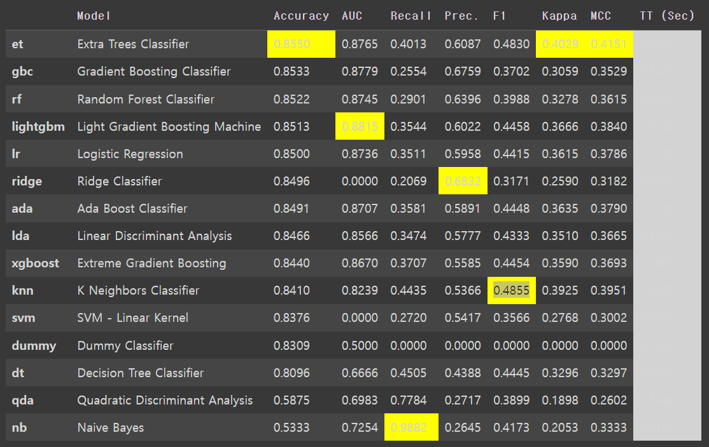
1. cos, sin 변환 전 (시간 변수 onehot encoding + target encoding)

Slide 7
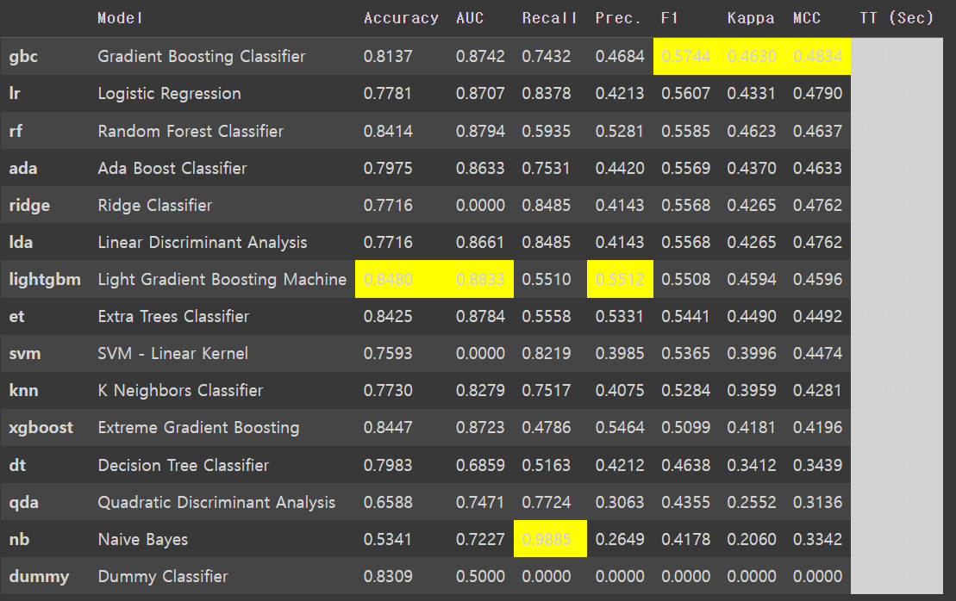
2. cos, sin 변환 전 + smote 적용

Slide 8
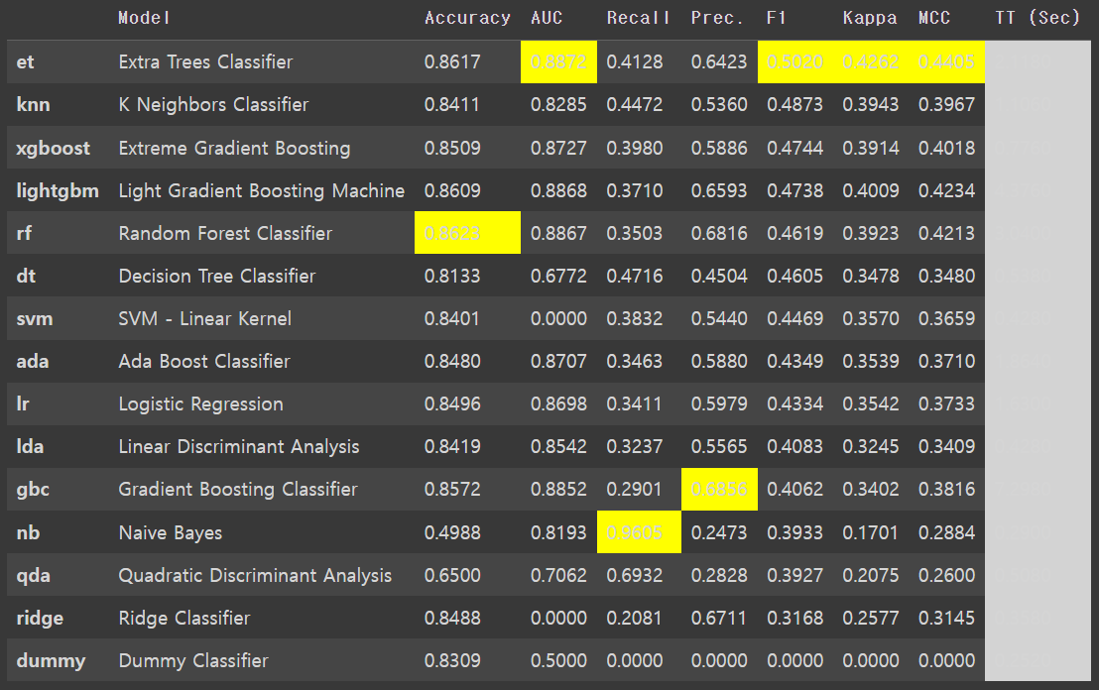
3. cos, sin 변환 후

Slide 9
전처리 성능 변화 요약
두 경우 모두 성능 향상
cyclical transformation 적용 전
cyclical transformation 적용 후
smote
적용 전
smote
적용 후

Slide 10
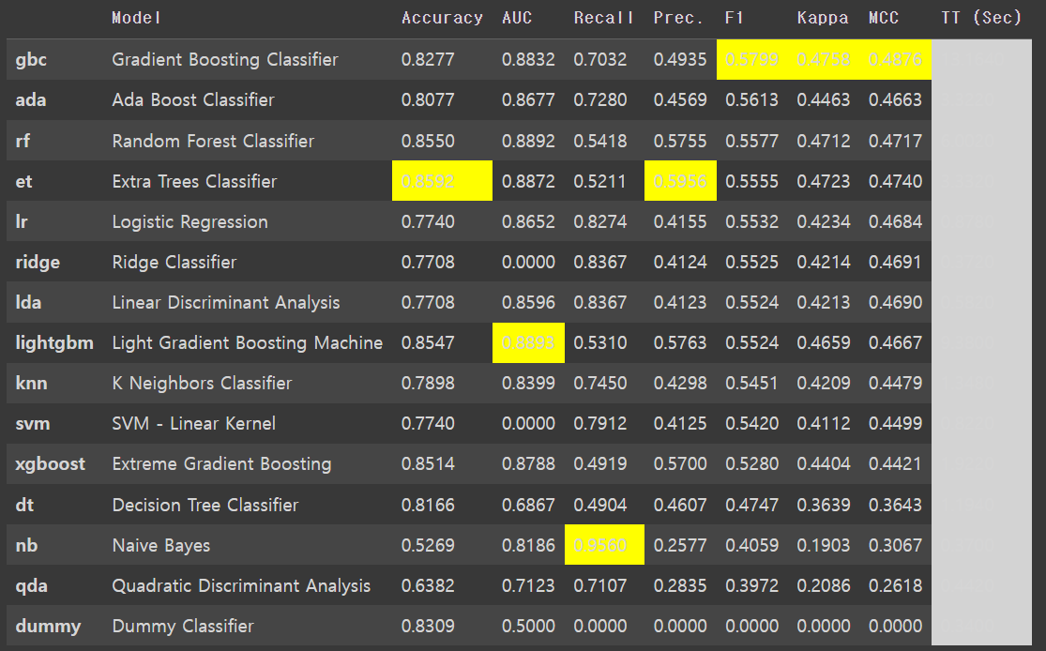
4. cos, sin 변환 후 + smote 적용 (최종 결과 해석)
recall의 경우 선형 모델이 높은 편
=> 정상/이상 케이스는 선형적으로 분리가 쉬운 편으로 유추
=> 전체 이상치에 대해 많은 부분 커버 가능
Precision의 경우 tree모델이 높은 편
=> 확실한 케이스에 대해서만 예측 수행,
=> 보수적인 output 출력

Slide 11
모델 | 실행 시간(초)
Gradient Boosting Classifier | 13.164
Light Gradient Boosting Machine | 9.38
Random Forest Classifier | 6.002
Extra Trees Classifier | 3.332
Ada Boost Classifier | 3.322
Extreme Gradient Boosting | 1.922
K Neighbors Classifier | 1.348
Decision Tree Classifier | 1.194
Logistic Regression | 0.878
SVM Linear Kernel | 0.822
Linear Discriminant Analysis | 0.582
Quadratic Discriminant Analysis | 0.442
Ridge Classifier | 0.372
Naive Bayes | 0.37
-실행 시간도 고려하여 최종 모델 선택
-2만개->6만개 증가시 소요 시간 계산
=> GBM out

Slide 12
결론 및 향후 계획
하이퍼파라미터 튜닝 (out of sample에 대한 robustness 향상 또한 고려)
모델 threshold에 대한 실험
logistic(선형), randomforest(트리) 각각에 대한 threshold 변경 시도
각각 default 0.5에서 다른 방향으로 최적화될 것으로 예상됨
베이지안 분류기의 결과에 대해서 2차적인 필터링 시도
bayes 분류기 결과에 대해 z-score, boxplot, anomaly score(i-forest, 1class svm) 추가 합산하여 최종 anomaly detecting 시도

Slide 13
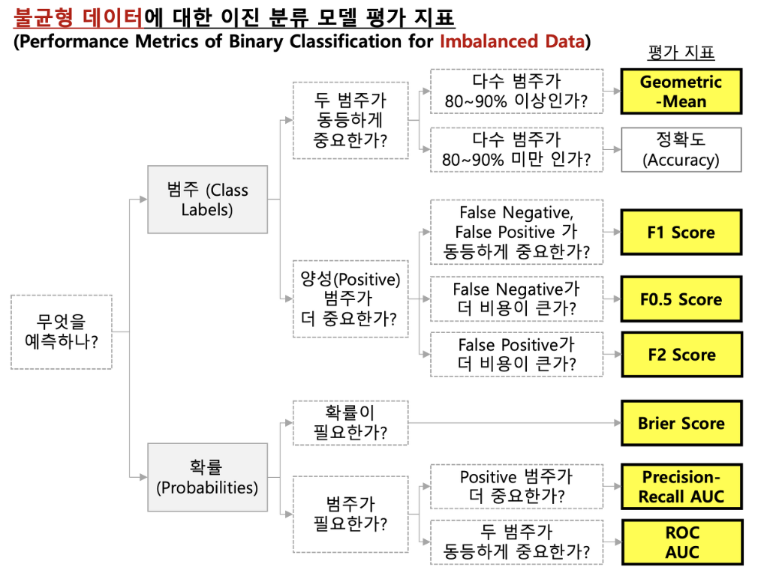
3가지 방향성 제시
후보 1. Precision이 높은 모델
tree 모델(rf, xgb, lgbm)
확실한 이상치만 잡아내는 보수적인 모델링
인건비를 고려한 의사결정
후보 2. recall, precision에 각각 다른 가중치를 준 f2 score를 기준으로 1등한 모델 선택
f2 : gbm, ada, lr
f0.5 : catboost, rf, xgb, lgbm
후보 3. recall이 높은 모델 (lr, svm) + z-score/i-forest 로 FP(false positive)를 낮추는 방향

Slide 14
예상 이상탐지 파이프라인
Voting
Aggregating
Machine_Signal_Labeled_50
Baseline 모형 Accuracy 80.6% / F1 0.46 최종모형 F1 0.77
z-score
(현재/미래 지향적)
normalized된 z-score
(0~1)
(0,1)
누락 데이터 처리
데이터 전처리
최종 데이터셋
확률값
(0~1)
RF/LGBM
(과거 지향적)
(0,1)
보간
로그차분
파생변수 생성
정규화
인코딩
anomaly score
(0~1)
isolation-forest
(0,1)
최종 anomaly 결과

Slide 15
파생변수
Range (범위): Max에서 Average를 뺀 값으로, 데이터의 최대값과 최소값 사이의 범위 Range = Max - Average.
Relative Difference (상대적 차이): Max와 Average 사이의 상대적인 차이 Relative Difference = (Max - Average) / Average.

Slide 16
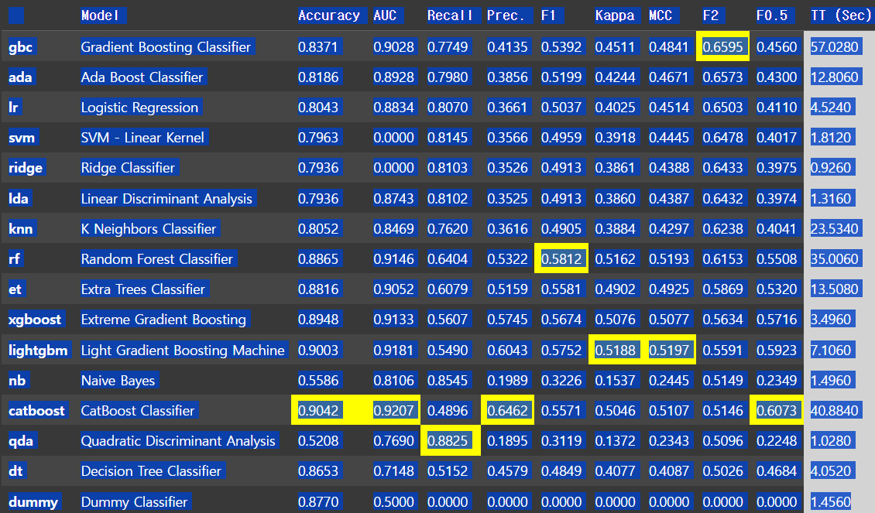
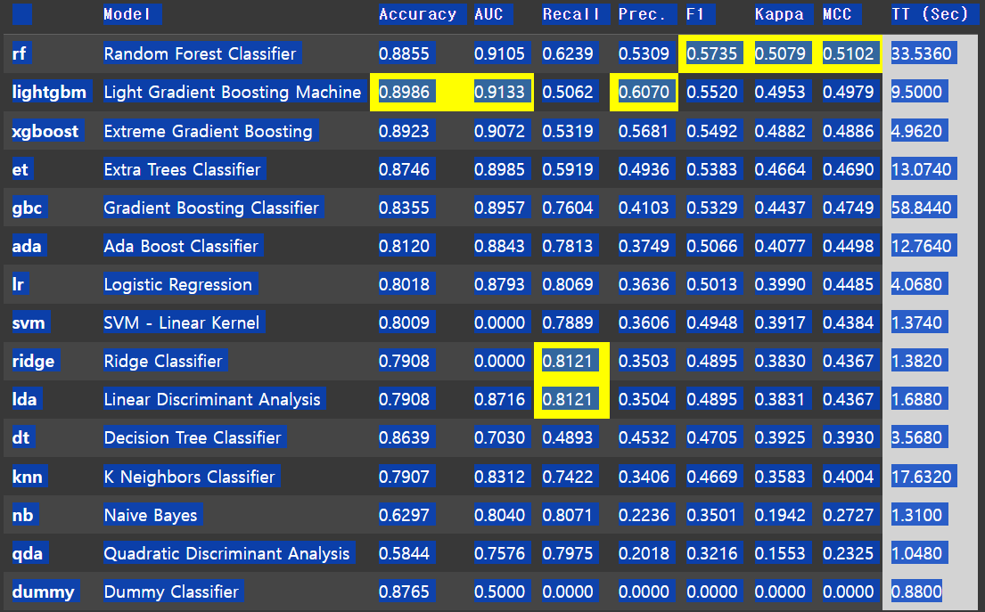
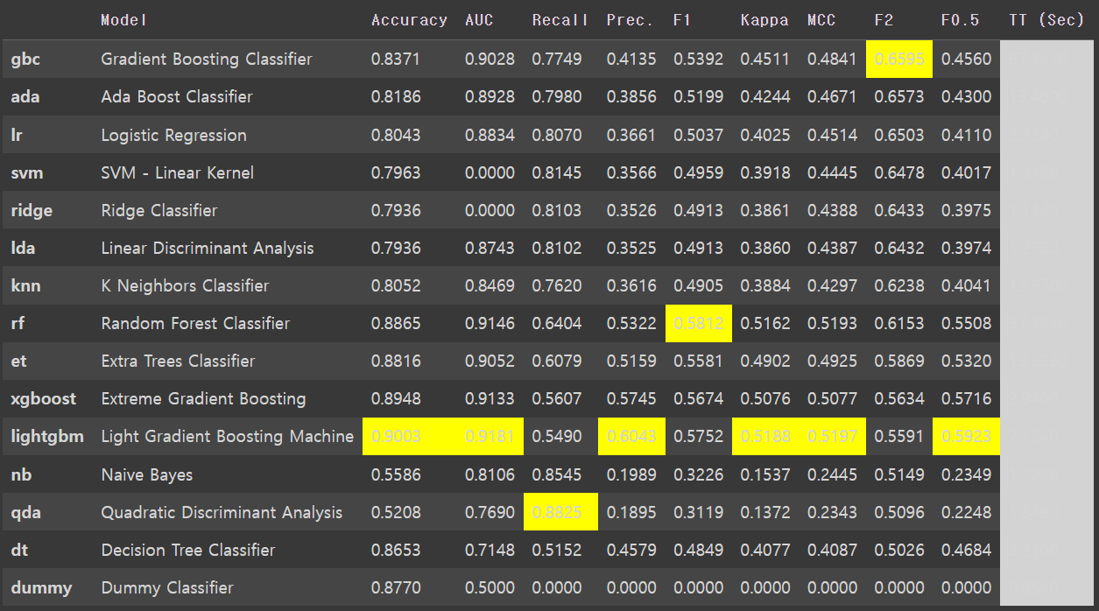
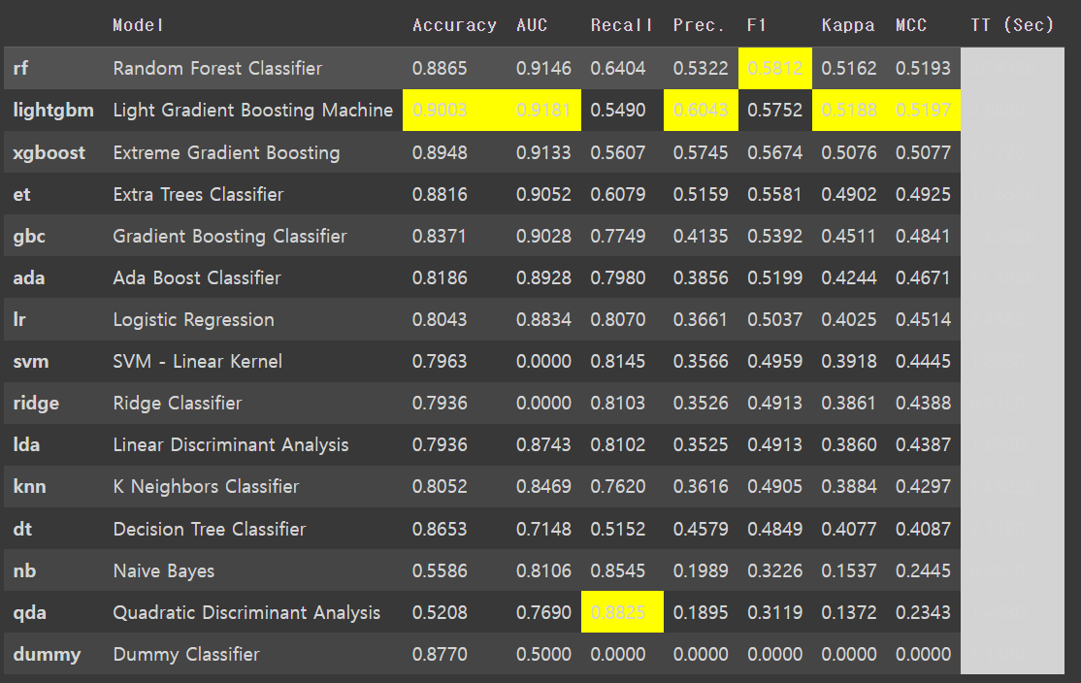

Slide 17
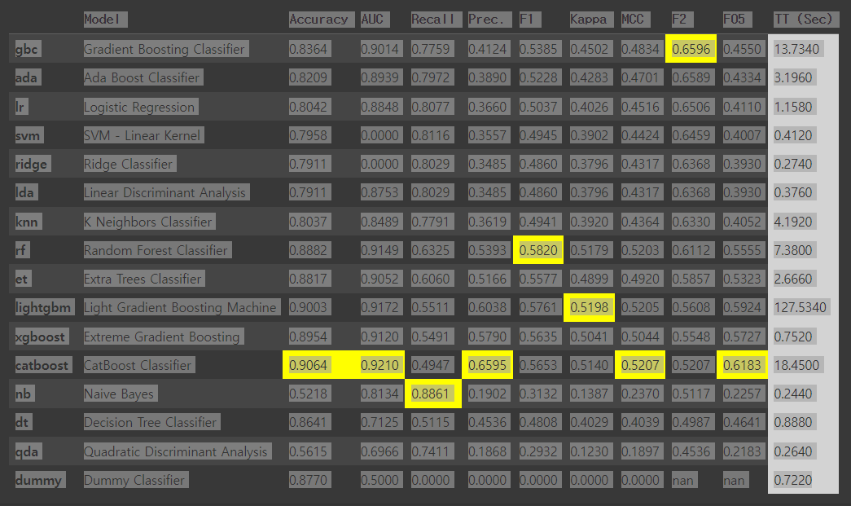

Slide 18
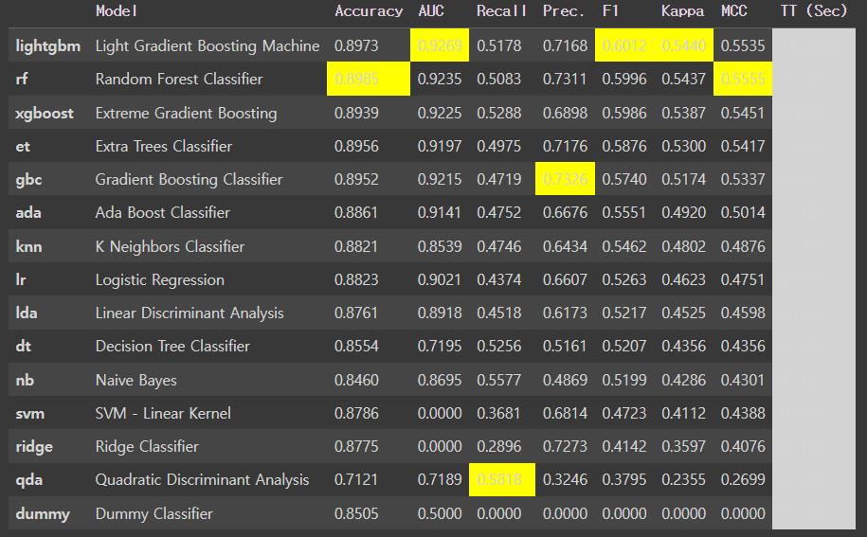
smote 적용 전!!!
140.5460
auc, f1 등 높게 나오지만 시간이 너무 오래걸림
이 모델 또한 시간이 오래 걸림
5.3920
recall 값이 높은 편

Slide 19
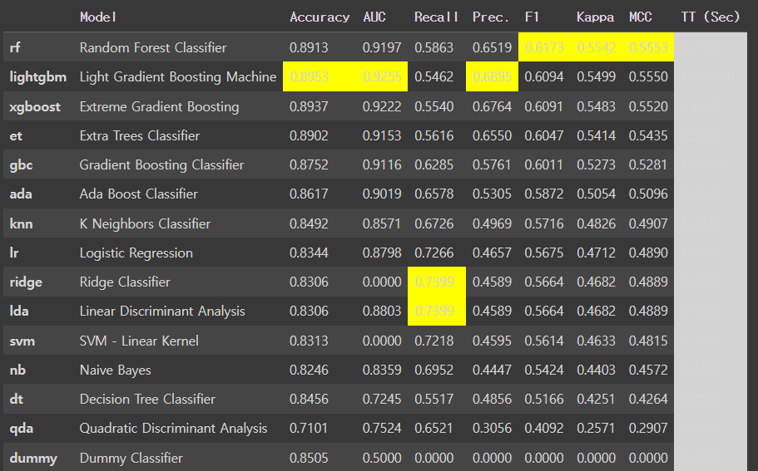
smote 적용 후!!!
prec도 나쁘지않고 괜찮은 수치를 나타냄 하지만 오래걸림 6.xx
이번에도 시간이 너무너무 오래걸림..
144.xx
같은 recall값,
다른 값도 비슷하지만 AUC의 차이가 큼

